Slide 1
Алматы облысы, Қапшағай қаласы «Орта мектеп-гимназия» МКМ
Пәні: Биология
Сынып: 7

Slide 2
Сабақтың тақырыбы: «Әртүрлі ағзалар түрлерінің хромосомалар саны. Соматикалық және жыныс жасушалар. Гаплоидты және диплоидты хромосомалар жиыны»
Сабақтың мақсаты: 7.2.2.1 – әртүрлі ағзалардағы хромосомалардың санын салыстыру
7.2.2.2 – соматикалық және жыныс хромосомаларындағы хромосомалар сандарын атау

Slide 3
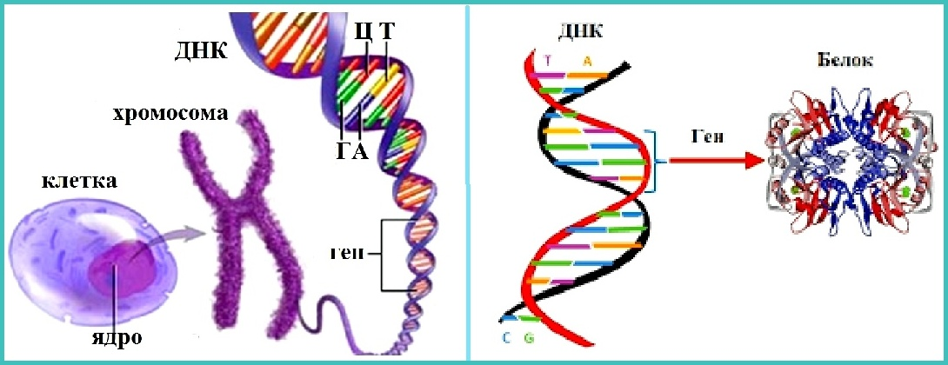
Жасушаның пайда болуынан келесі жас жасушалардың түзілуіне дейінгі тіршілігін жасуша циклі деп атаймыз. Жасушаның бүкіл тіршілігін шартты түрде екі кезеңге бөлуге болады: бөлінуге дайындық – интерфаза және жасушаның бөліну үдерісінің өзі. Жасушаның әрбір бөлінуінің алдында хромосома саны екі еселенеді. Бұл үдеріс негізінде ДНҚ молекуласының екі еселену, өзін-өзі көшіру қабілеті жатыр. Нәтижиесінде жас жасушаларда бастапқы жасушалардағы сияқты хромосома саны болады.
Нәруыз
Жасуша

Slide 4
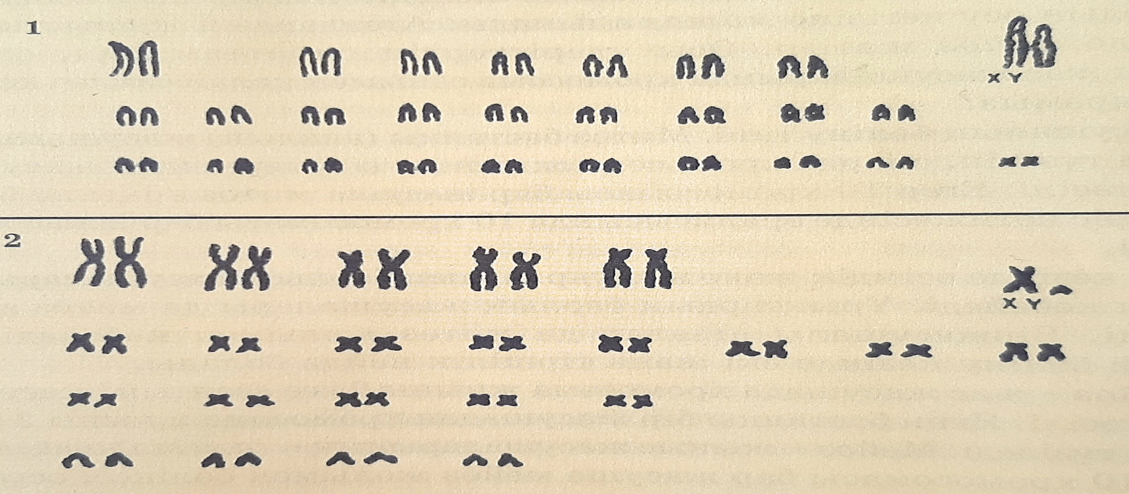
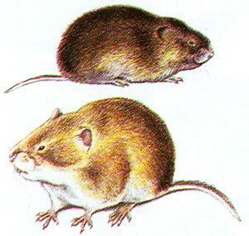
Әртүрлі ағза түрлеріндегі хромосома саны
ДНҚ-сы жоқ жасушалар көбеюге қабілетті емес. Хромосома мөлшері, өлшемі, пішіні бір көпжасушалы ағзалардың барлық жасушаларында ғана емес, бір түр дараларының барлығында болады. Бұл – маңызды көрсеткіш, осы арқылы ғалымдар сыртқы түрі бірдей түрлерді ажыратады. Мысалы, сыртқы түрінде айырмашылық жоқ тоқалтіс (полевка) тышқандардың әртүрлі екі түрін ажыратты. Егер хромосома саны әртүрлі болса, демек, бұл әртүрлі түрлер және олардың арасында шағылыстыру жүруі мүмкін емес!
Хромосомалықжиынтығы: шығыс еуропалық тоқалтіс (1) - 2n=54 және кәдімгі тоқалтіс (2) – 2n =46

Slide 5
Әртүрлі түрлерде хромосома саны әртүрлі болады. Хромосомалардың санына ағзалардың қандай да бір қасиеті тәуелді деп ойлауға болмайды. Табиғатта хромосома саны аз жоғары құрылымды түрлердің болуы және керісінше, хромосома саны көп төменгі құрылымды түрлердің болуы оған мысал бола алады.

Slide 6
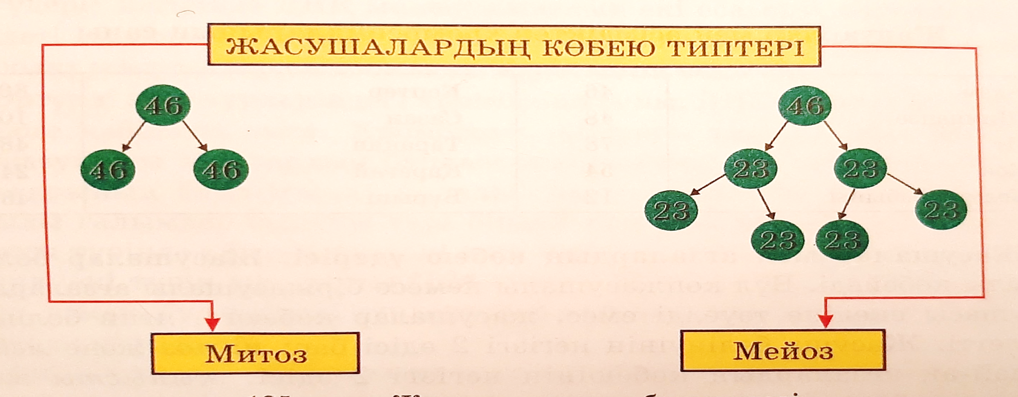
Жасушалар мен ағзалардың көбею үдерісі
Жасушалар бөліну арқылы көбейеді. Барлық ағзалардың жасушалары көбеюге яғни бөлінуге қабілетті. Жасушаның бөлінуінің негізгі 2 әдісі бар: митоз және мейоз. Сондай-ақ ағзалардың көбеюінің негізгі 2 әдісі бар: жынысты және жыныссыз.

Slide 7
Жыныссыз көбею және ағзалардың өсу негізіне митоз алынады. Ағзалардың жынысты көбею негізінде мейоз жатыр. Митоз бастапқы жасушадан 2 жас жасуша түзіліп, оларда хромосома жиынтығы өзгермейтін жасушаның бөліну тәсілі. Егер 10 хромосома бар жасуша митоз арқылы бөлінсе, осы үдеріс нәтижиесінде әрқайсында 10 хромосомасы бар 2 жас жасуша түзіледі. Өсу кезінде өсімдік және жануарлардың барлық жасушалары да митоз арқылы көбейеді.

Slide 8
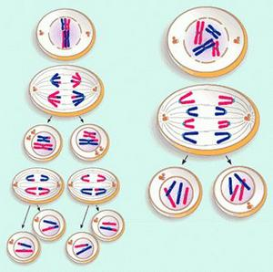
Мейоз- жас жасушада хромосома жиыны 2 есе азаятын, жасушаның бөліну тәсілі. Яғни бастапқы бір жасушадан хромосома жиыны 2 есе аз 4 жасуша түзіледі. Мейоз- жыныс жасушаларының – гаметалардың түзілу тәсілі. 10 хромосомасы бар жасуша мейоз жолымен бөлінсе, осы үдеріс нәтижиесінде әрқайсында 5 хромосомасы бар 4 жас жасуша түзіледі.

Slide 9
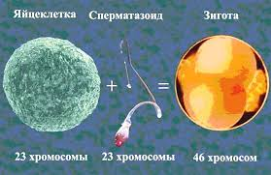
Ағзалардың көбею типтері
Эукариоттарға көбею үшін жыныстық үдеріс тән: жаңа дара екі жыныс жасушасы – гаметалық, яғни аналық жұмыртқа жасушасы мен аталық сперматозоид қосылу нәтижиесінде түзіледі. Өсімдіктерде спермий түзіледі. Гаметалардың осылай қосылуын ұрықтану деп аталады. Нәтижиесінде зигота – ұрықтанған жұмыртқа жасушасы түзіледі.
Жұмыртқа жасушасы
Сперматозоид
Зигота

Slide 10
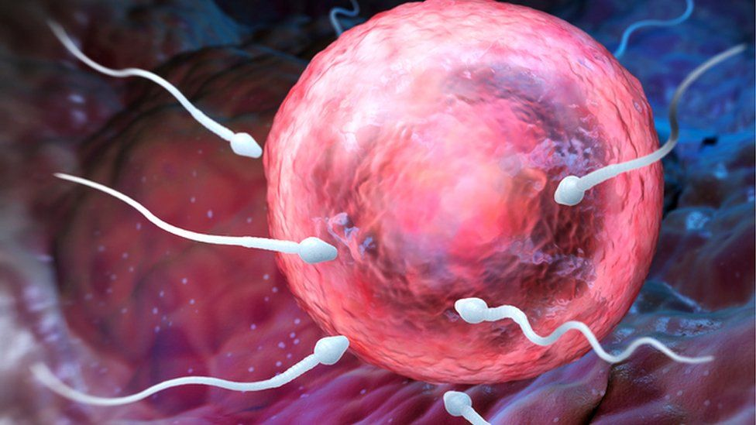
Адамның дене жасушаларында 46 хромосома бар, ал жыныс жасушаларында 23 хромосомадан бар. Бала әкесінен 23 хромосомасы сперматозоид ядросынан және анасының 23 хромосомасы жұмыртқа жасуша ядросында бар зиготадан пайда болады. Сондықтан 46 хромосома жиынын қосарлы деп атайды. Жыныстық жетілу сәті туған кезде ересек адамда жыныс жасушалары түзілу керек. Бойжеткендерде жұмыртқа жасушасы, бозбалаларда сперматозоидтер түзіледі.

Slide 11
Тапсырма
Тірі ағзалар үшін көбеюдің, митоз бен мейоздың биологиялық маңызын көрсет.
Биология кітабы, 182- 183 беттегі тест тапсырмалары.
Daryn.online платформасы, 10-тарау, Көбею үдерісі және хромосома саны тақырыбының видеосын қарап, тапсырмаларды орындау.

